Slide 1
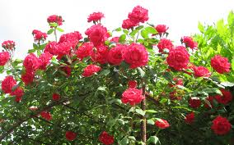
“বিস্‌মিল্লাহির রহ্‌মানির রহীম”
আজকের পাঠে সকল শিক্ষার্থীকে শুভেচ্ছা ও
স্বাগতম

Slide 2
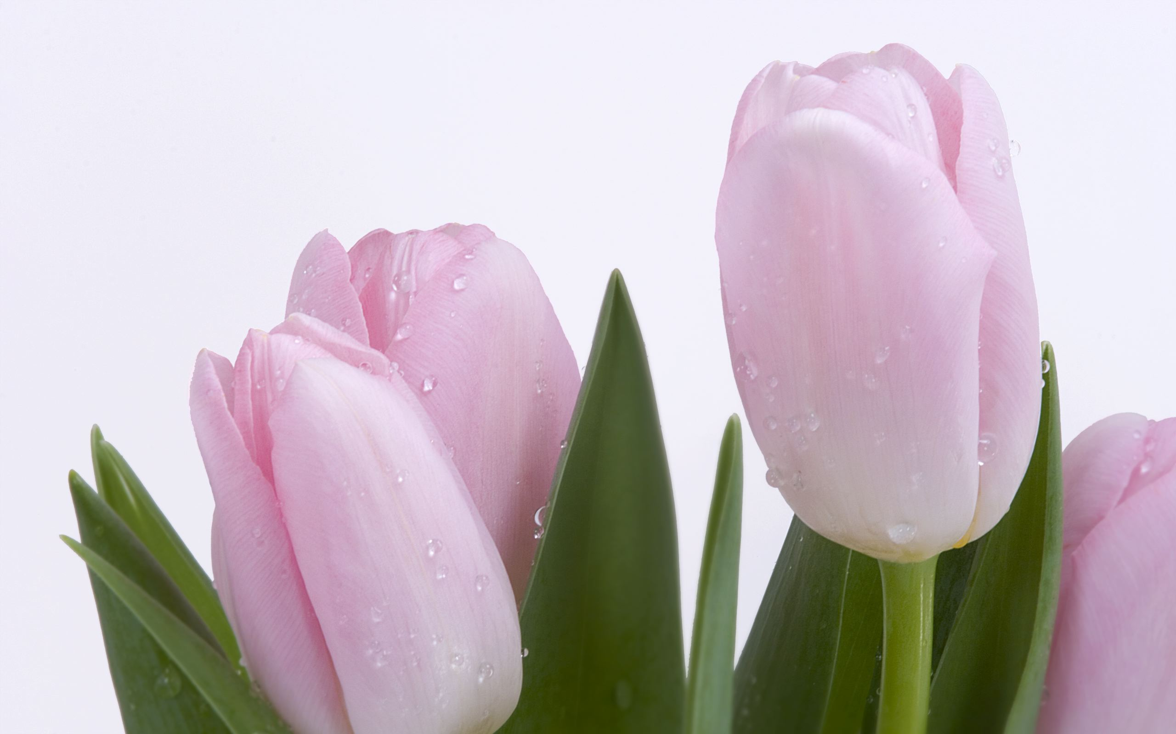


উপস্থাপনায়
গণিত বিভাগ
ক্যান্টনমেন্ট পাবলিক স্কুল ও কলেজ, মোমেনশাহী।

Slide 3
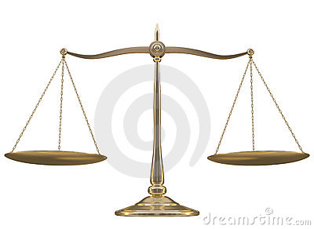

Slide 4
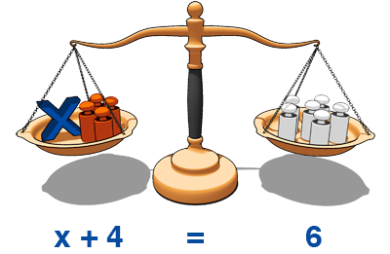

Slide 5
অধ্যায়ঃ ৫
পাঠঃ ২
পাঠ ঘোষণা
শ্রেণিঃ নবম-দশম
বিষয়ঃ গণিত
বিশেষ পাঠঃ বীজগণিত অনুঃ ৫.২

Slide 6
এই পাঠ শেষে শিক্ষার্থীরা-
দ্বিঘাত সমীকরণ কি? ব্যাখ্যা করতে পারবে।
দ্বিঘাত সমীকরণ সমাধান করতে পারবে।
দ্বিঘাত সমীকরণ সমাধান করে সমাধান সেট নির্ণয় করতে পারবে।
দ্বিঘাত সমীকরণ ব্যবহার করে বাস্তব সমস্যা সমাধান করতে পারবে।

Slide 7
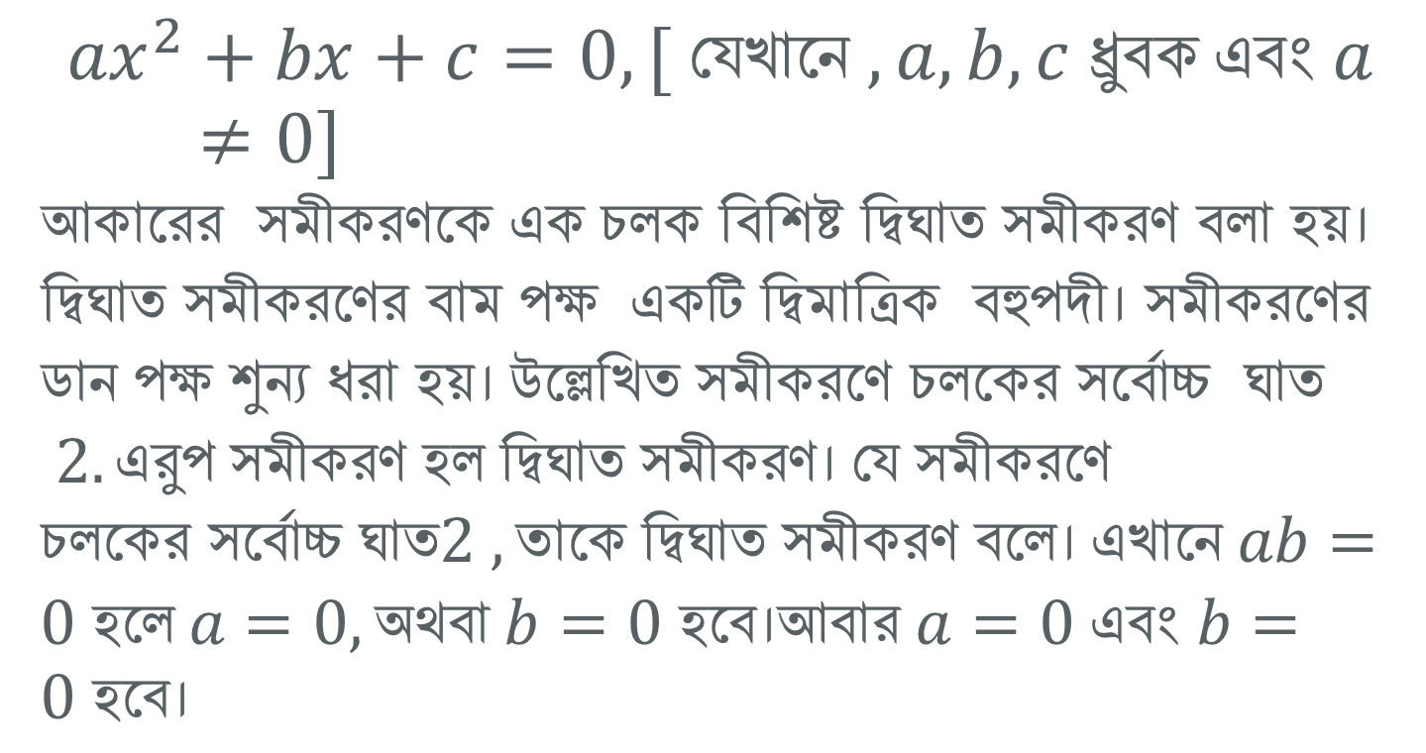
এক চলকবিশিষ্ট দ্বিঘাত সমীকরণঃ
$${ax}^{2}+bx+c=0,[ যেখানে , a,b,c ধ্রুবক এবং a≠0]$$
আকারের সমীকরণকে এক চলক বিশিষ্ট দ্বিঘাত সমীকরণ বলা হয়। দ্বিঘাত সমীকরণের বাম পক্ষ একটি দ্বিমাত্রিক বহুপদী। সমীকরণের ডান পক্ষ শুন্য ধরা হয়। উল্লেখিত সমীকরণে চলকের সর্বোচ্চ ঘাত $2. এরুপ সমীকরণ হল দ্বিঘাত সমীকরণ। যে সমীকরণে$
চলকের সর্বোচ্চ ঘাত$2 , তাকে দ্বিঘাত সমীকরণ বলে। এখানে ab=0 হলে a=0,অথবা b=0 হবে।আবার a=0 এবং b=0 হবে।$

Slide 8
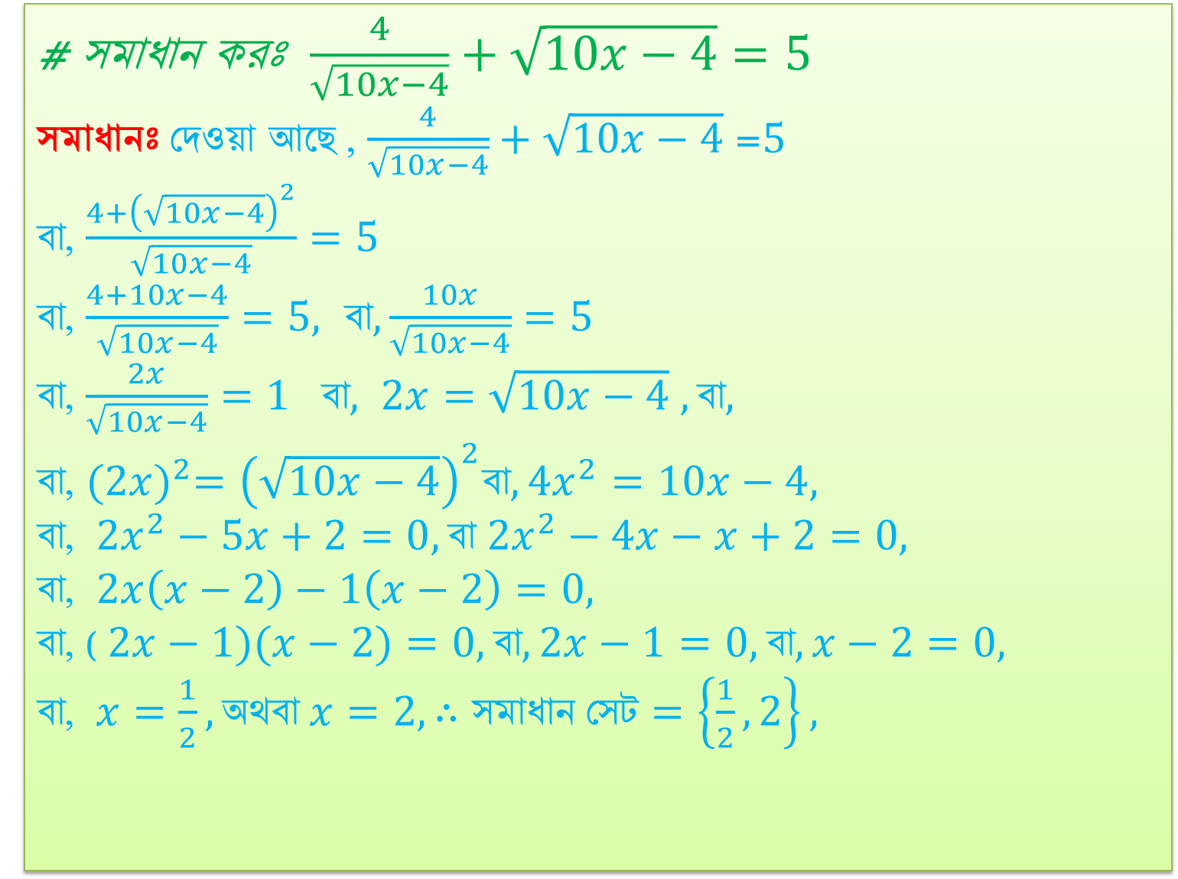
# সমাধান করঃ $\frac{4}{\sqrt{10x−4}}+\sqrt{10x−4}=5$
সমাধানঃ দেওয়া আছে , $\frac{4}{\sqrt{10x−4}}+\sqrt{10x−4}$ =$5$
বা, $\frac{4+{\left(\sqrt{10x−4}\right)}^{2}}{\sqrt{10x−4}}=5$
বা, $\frac{4+10x−4}{\sqrt{10x−4}}=5, বা, \frac{10x}{\sqrt{10x−4}}=5$
বা, $\frac{2x}{\sqrt{10x−4}}=1 বা, 2x=\sqrt{10x−4} , বা,$
বা, ${(2x)}^{2}={\left(\sqrt{10x−4}\right)}^{2}বা, {4x}^{2}=10x−4,$
বা, $2x^{2}−5x+2=0, বা 2x^{2}−4x−x+2=0,$
বা, $2x\left(x−2\right)−1\left(x−2\right)=0,$
বা, ($2x−1)(x−2)=0,বা, 2x−1=0,বা,x−2=0,$
বা, $x=\frac{1}{2},অথবা x=2,∴সমাধান সেট=\left\{\frac{1}{2},2\right\},$

Slide 9
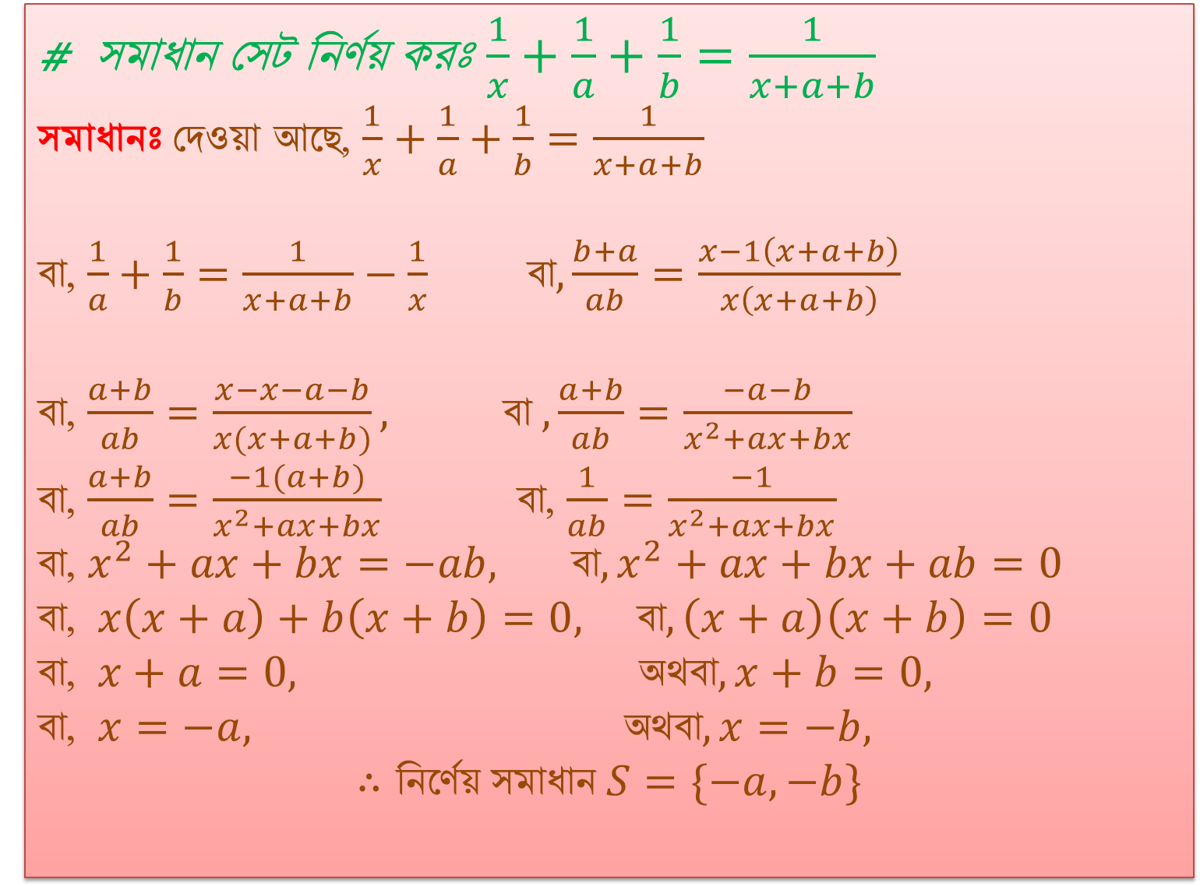
# সমাধান সেট নির্ণয় করঃ $\frac{1}{x}+\frac{1}{a}+\frac{1}{b}=\frac{1}{x+a+b}$
সমাধানঃ দেওয়া আছে, $\frac{1}{x}+\frac{1}{a}+\frac{1}{b}=\frac{1}{x+a+b}$
বা, $\frac{1}{a}+\frac{1}{b}=\frac{1}{x+a+b}−\frac{1}{x} বা, \frac{b+a}{ab}=\frac{x−1\left(x+a+b\right)}{x\left(x+a+b\right)}$
বা, $\frac{a+b}{ab}=\frac{x−x−a−b}{x(x+a+b)}, বা ,\frac{a+b}{ab}=\frac{−a−b}{x^{2}+ax+bx}$
বা, $\frac{a+b}{ab}=\frac{−1(a+b)}{x^{2}+ax+bx}$ বা, $\frac{1}{ab}=\frac{−1}{x^{2}+ax+bx}$
বা, $x^{2}+ax+bx=−ab, বা, x^{2}+ax+bx+ab=0$
বা, $x\left(x+a\right)+b\left(x+b\right)=0, বা,\left(x+a\right)\left(x+b\right)=0$
বা, $x+a=0, অথবা, x+b=0,$
বা, $x=−a, অথবা, x=−b,$
$$∴নির্ণেয় সমাধান S=\{−a,−b\}$$

Slide 10
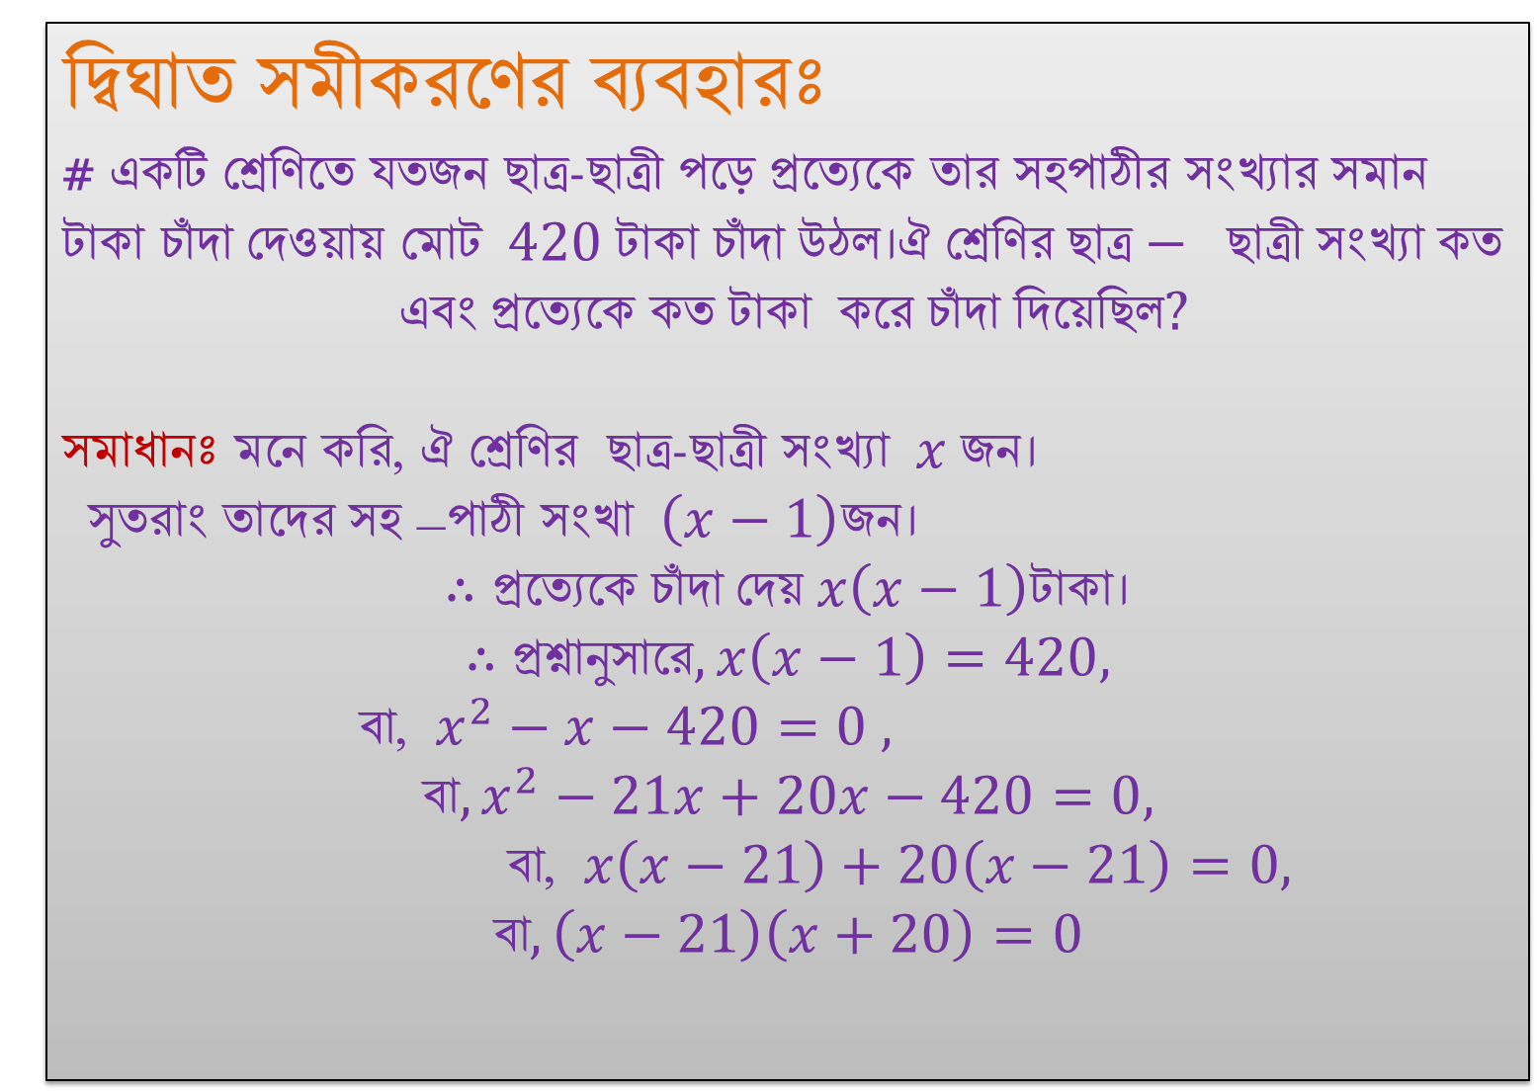
দ্বিঘাত সমীকরণের ব্যবহারঃ
# একটি শ্রেণিতে যতজন ছাত্র-ছাত্রী পড়ে প্রত্যেকে তার সহপাঠীর সংখ্যার সমান টাকা চাঁদা দেওয়ায় মোট$420 টাকা চাঁদা উঠল।ঐ শ্রেণির ছাত্র− ছাত্রী সংখ্যা কত$
$$এবং প্রত্যেকে কত টাকা করে চাঁদা দিয়েছিল?$$
সমাধানঃ মনে করি, ঐ শ্রেণির ছাত্র-ছাত্রী সংখ্যা $x জন।$
$সুতরাং তাদের সহ$ –পাঠী সংখা $\left(x−1\right)জন।$
$$∴প্রত্যেকে চাঁদা দেয় x\left(x−1\right)টাকা।$$
$$∴প্রশ্নানুসারে, x\left(x−1\right)=420,$$
বা, $x^{2}−x−420=0 ,$
$$বা, x^{2}−21x+20x−420=0,$$
বা, $x\left(x−21\right)+20\left(x−21\right)=0,$
$$বা,\left(x−21\right)\left(x+20\right)=0$$

Slide 11
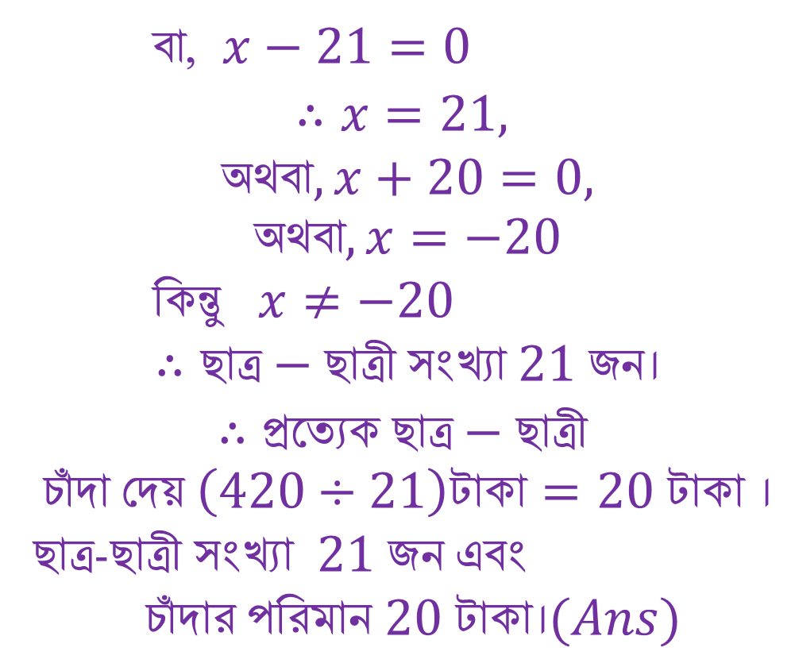
বা, $x−21=0$
$$∴x=21,$$
$$অথবা, x+20=0,$$
$$অথবা,x=−20$$
কিন্তু $x≠−20$
$$∴ছাত্র−ছাত্রী সংখ্যা 21 জন।$$
$$∴প্রত্যেক ছাত্র−ছাত্রী$$
$$চাঁদা দেয় \left(420÷21\right)টাকা=20 টাকা ।$$
ছাত্র-ছাত্রী সংখ্যা $21 জন এবং$
$$চাঁদার পরিমান 20 টাকা।(Ans)$$

Slide 12

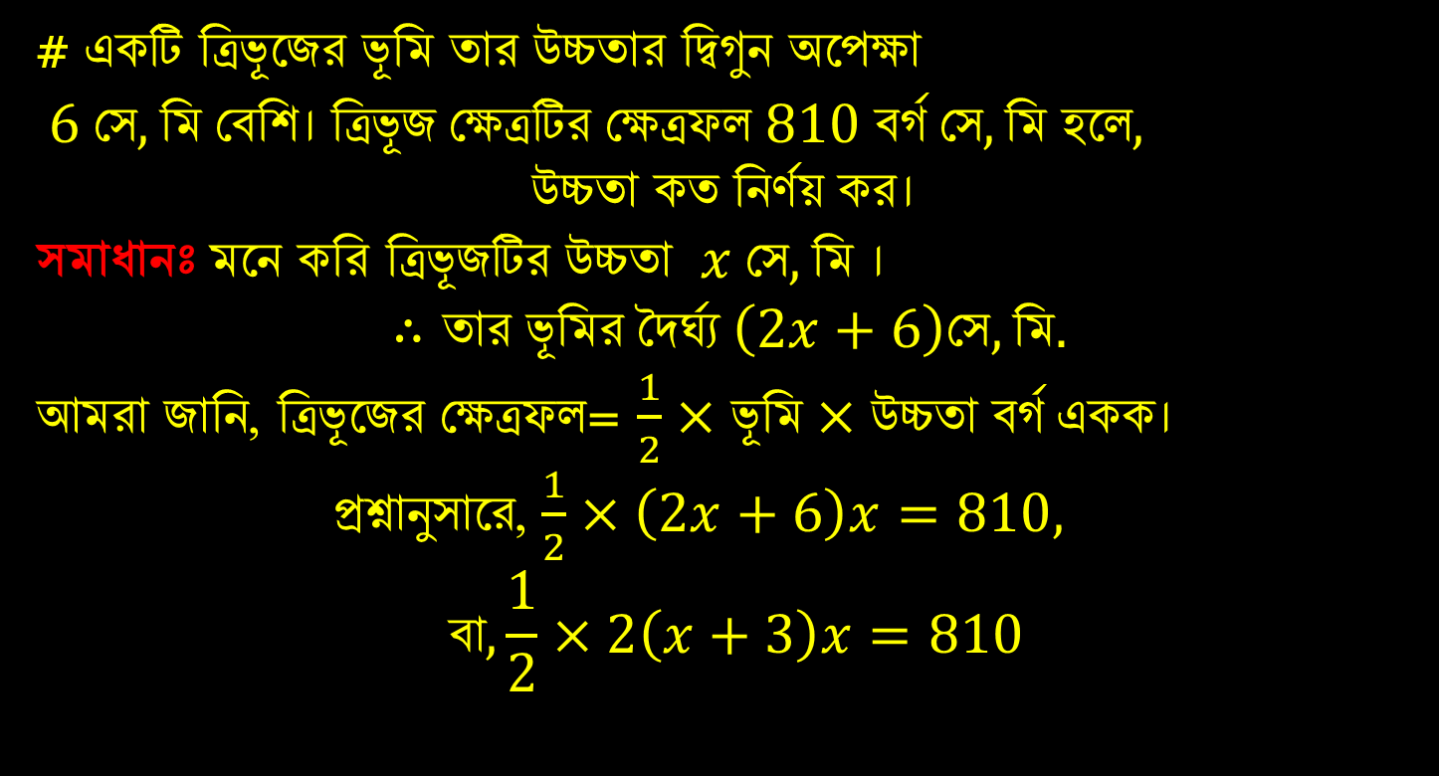

$$x$$
$$2x+6$$
# একটি ত্রিভূজের ভূমি তার উচ্চতার দ্বিগুন অপেক্ষা $6 সে,মি বেশি। ত্রিভূজ ক্ষেত্রটির ক্ষেত্রফল 810 বর্গ সে,মি হলে,$
$$উচ্চতা কত নির্ণয় কর।$$
সমাধানঃ মনে করি ত্রিভূজটির উচ্চতা $x সে,মি ।$
$$∴তার ভূমির দৈর্ঘ্য \left(2x+6\right)সে,মি.$$
আমরা জানি, ত্রিভূজের ক্ষেত্রফল= $\frac{1}{2}×ভূমি×উচ্চতা বর্গ একক।$
প্রশ্নানুসারে, $\frac{1}{2}×\left(2x+6\right)x=810,$
$$বা, \frac{1}{2}×2\left(x+3\right)x=810$$

Slide 13
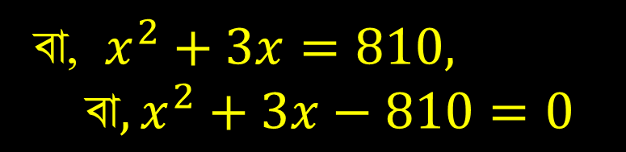
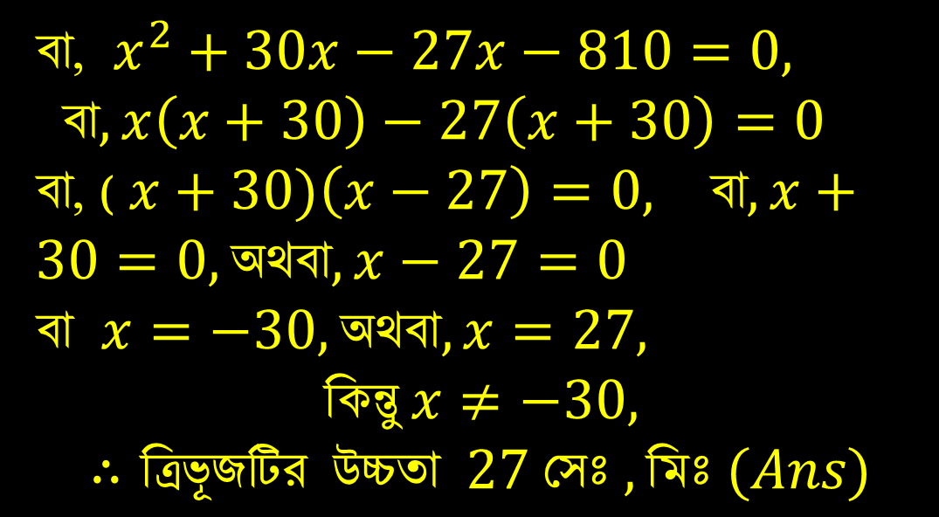
বা, $x^{2}+3x=810,$
$$বা, x^{2}+3x−810=0$$
বা, $x^{2}+30x−27x−810=0, বা, x\left(x+30\right)−27\left(x+30\right)=0$
বা, ($x+30)\left(x−27\right)=0, বা, x+30=0,অথবা,x−27=0$
বা $x=−30,অথবা, x=27,$
$$কিন্তু x≠−30,$$
$$∴ত্রিভূজটির উচ্চতা 27 সেঃ ,মিঃ (Ans)$$

Slide 14
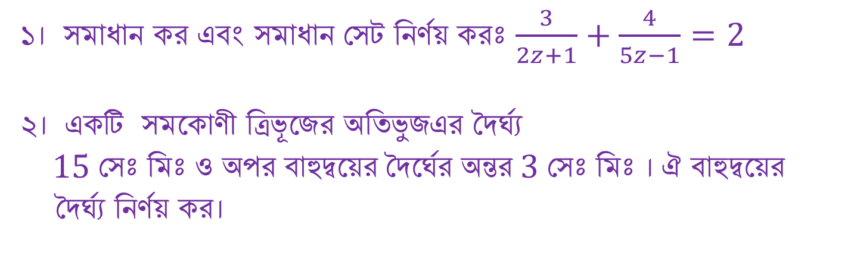
মূল্যায়ণঃ
১। সমাধান কর এবং সমাধান সেট নির্ণয় করঃ $\frac{3}{2z+1}+\frac{4}{5z−1}=2$
২। একটি সমকোণী ত্রিভূজের অতিভুজএর দৈর্ঘ্য $15 সেঃ মিঃ ও অপর বাহুদ্বয়ের দৈর্ঘের অন্তর 3 সেঃ মিঃ । ঐ বাহুদ্বয়ের$
দৈর্ঘ্য নির্ণয় কর।

Slide 15
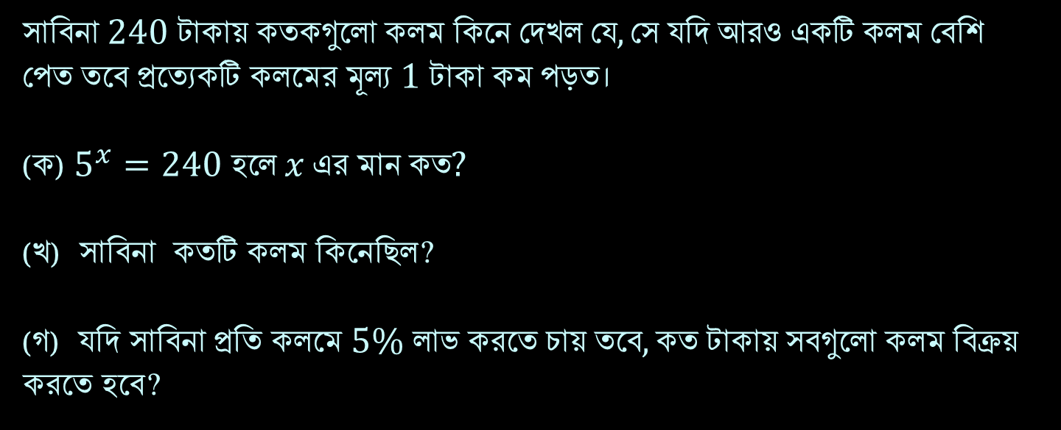
বাড়ির কাজঃ
সাবিনা $240 টাকায় কতকগুলো কলম কিনে দেখল যে, সে যদি আরও একটি কলম বেশি$
পেত তবে প্রত্যেকটি কলমের মূল্য $1 টাকা কম পড়ত।$
(ক) $5^{x}=240 হলে x এর মান কত?$
(খ) সাবিনা কতটি কলম কিনেছিল?
(গ) যদি সাবিনা প্রতি কলমে $5\% লাভ করতে চায় তবে, কত টাকায় সবগুলো কলম বিক্রয়$
করতে হবে?

Slide 16
ধন্যবাদ

